Slide 1
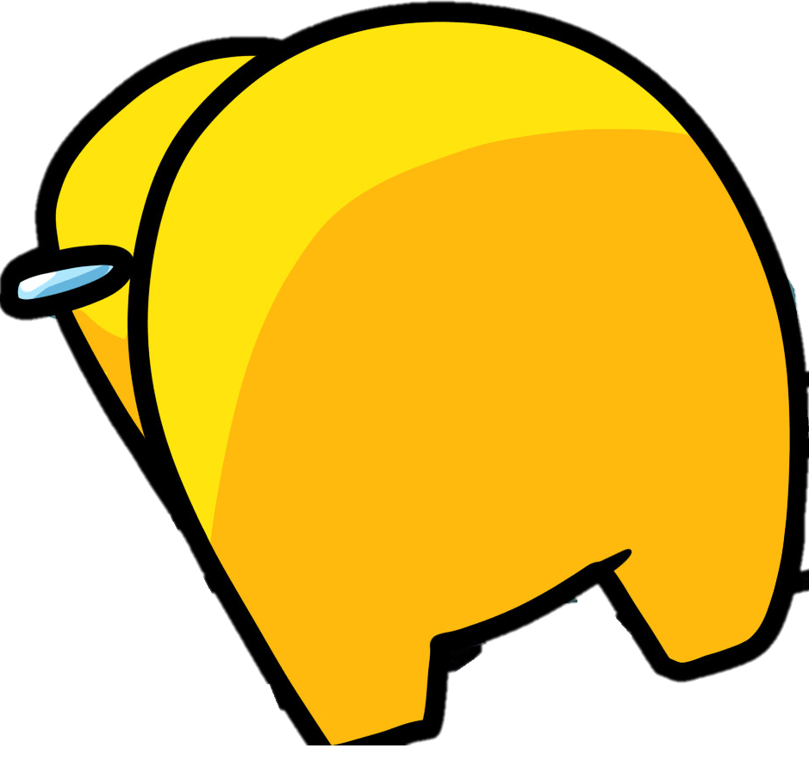
DARK FOREST
Авторы проекта:
Келехсаев Илья и Кадиев Дэвид

Slide 2
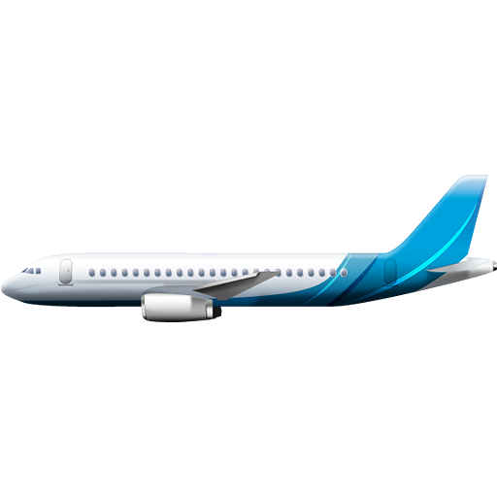
Dark Forest – это 2D игра-платформер*, в которой ваша задача состоит в том, чтобы выбраться из темного леса, в который вы попали совершенно случайно, но что же таит этот лес…
*Платформер -- жанр компьютерных игр, в которых основу игрового процесса составляют прыжки по платформам, лазанье по лестницам, сбор предметов, необходимых для победы над врагами или завершения уровня.

Slide 3
Давайте сразу приступим к самой игре
Перейти на страницу проекта

Slide 4
Модули и классы
Основные модули
main
Player
Enemy
Главный модуль, основное окно программы, в которой находится цикл
Класс игрока, главного героя, т.е. того, которым мы управляем
Модуль всех врагов. В нем находится несколько классов, посвященных разным врагам.

Slide 5
Также другие модули
Heal – модуль хилок (лечебных предметов)
MainFloor – модуль, который создает землю (пол)
Thorns – модуль шипов
Block – модуль всех платформ
Bullet – модуль со всеми стреляющими объектами (пулями)
Levels – модуль для создания уровня

Slide 6
Пути для развития проекта
1
Устранение всех багов и доработка игры
2
Добавление новых врагов
3
Создание новых уровней
4
Добавление сюжета

Slide 7
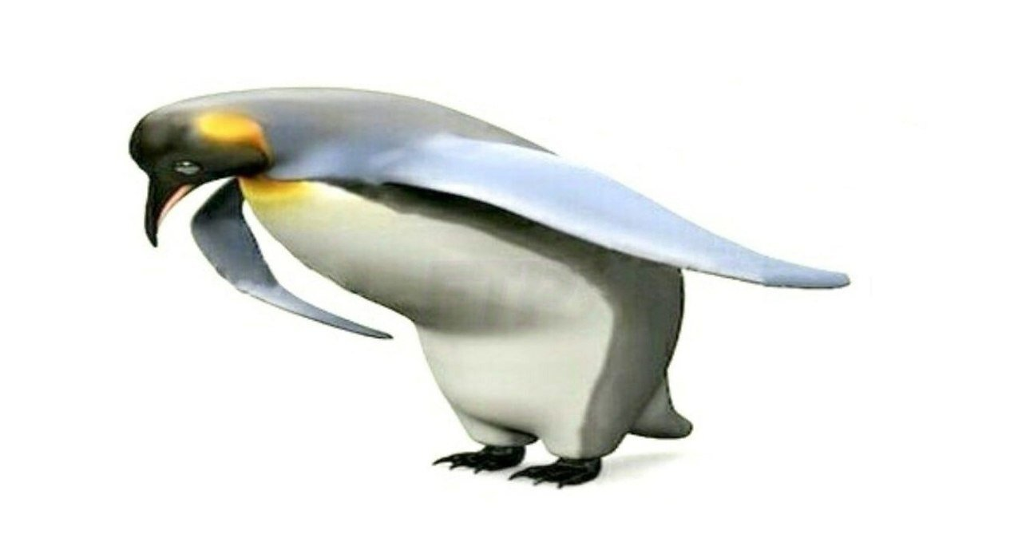
СПАСИБО ЗА ВНИМАНИЕ!

